Slide 1
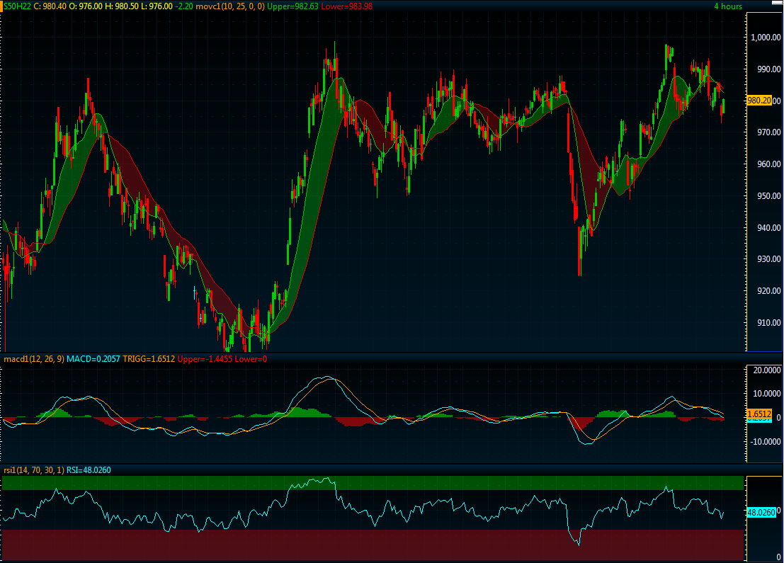
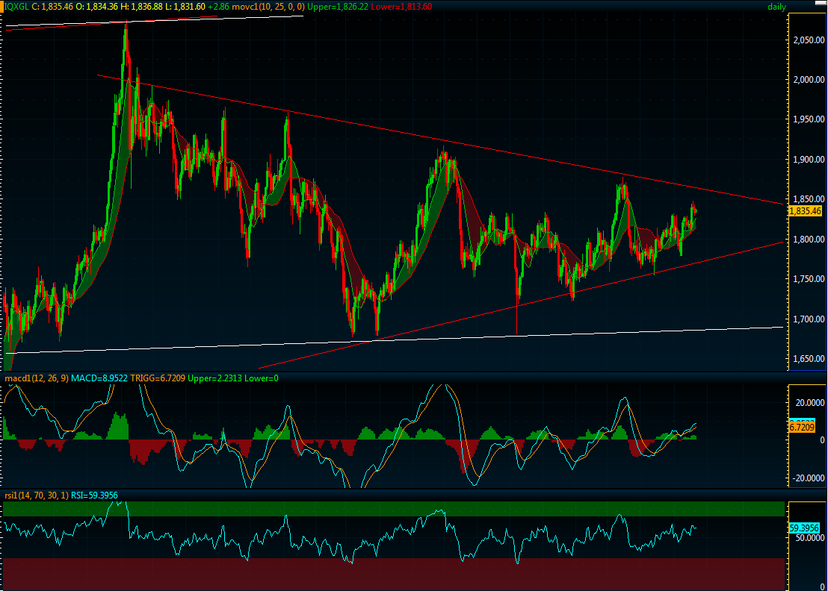
TFEX Strategy
24 January 2022
SHORT
S50H22
ระวังความผันผวนจากการประชุมเฟดสัปดาห์นี้
เราประเมินตลาดหุ้นไทยผันผวนต่อในเชิงลบจากการประชุมธนาคารกลางสหรัฐ (FOMC meeting) สัปดาห์นี้ โดยความกังวลเรื่องเงินเฟ้อ, stagflation, และ policy mistake สร้างแรงขายทำกำไรในกลุ่มสินทรัพย์เสี่ยงต่อเนื่อง ส่งผลให้ภาพรวมหุ้นโลกยังคงอยู่ในเชิงลบด้วยภาพดังกล่าวประกอบกับตลาดที่ยังขาดปัจจัยบวกใหม่คาดดัชนีลงต่อโดยยังคงเป้าทำกำไรเดิมที่ 950-965 จุด
Entry | Target | Stop loss
988-990 | 950-965 | 1000
LONG
GOH22
แนะขายบางส่วนที่ $1850-1860 แต่เป้าระยะยาวมองไม่ต่ำกว่า $2000
พฤติกรรมราคาทองคำต่อประเด็นเฟดค่อนข้างขณะที่ปัจจัยเชิงเทคนิคสะท้อนภาพขาขึ้นของราคาทองคำ ทั้งนี้เรายังมอง demand ต่อทองคำยังคงแข็งแกร่งท่ามกลางความกังวลเกี่ยวกับ inflation และ monetary policy mistake ผู้ถือสภานะ Long ต้นทุน 1800-1815 อาจพิจารณาขายทำกำไรบางส่วนบริเวณแนวต้าน 1850-1860 แต่เป้าระยะกลาง-ยาว เราประเมินมีโอกาสกลับขึ้นทดสอบ 2000 หรือสูงกว่า
Entry | Target | Stop loss
1830-1840 | 1950-2000 | 1810
Analyst: Chaiwat Arsirawichai +662 659 8301
Thansin Klinthanom +662 659 8025

